Slide 1
Meme Kanseri Oligometastazlarını Tedavi Etmek İçin Stereotaktik Vücut Radyoterapisi: Meta-Analiz ile Sistematik Bir İnceleme
Hazırlayan : dr. Ergin erden

Slide 3
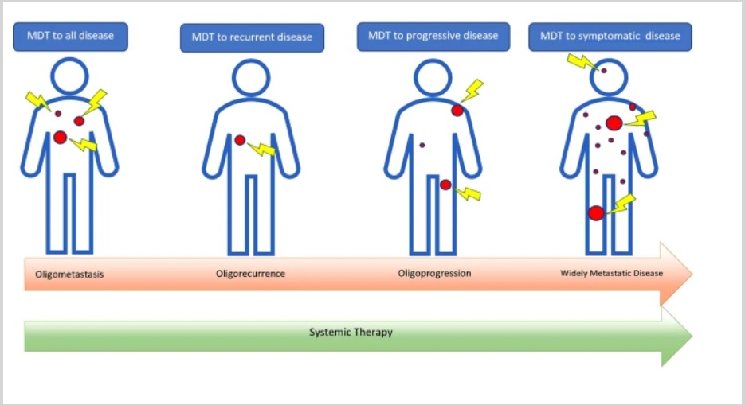
AMAÇ
Hellman ve Weichselbaum, az sayıda metastazı olan hastaların, kür elde etmeyi amaçlayan MDT'ye uygun olabileceklerini belirttikleri yazılarında, "oligometastaz" kavramını ilk öneren kişilerdi.
Günümüzde, oligometastatik hastalık kavramı, kanserin kalıcı kontrolünü sağlamak ve artmış sağkalım elde etmek hedefiyle uygulanan lokal ablatif tedaviye (yani, Stereotaktik Ablatif Radyoterapi (SABR)) uygun olan sınırlı sayıda (5) sistemik lezyon olarak tanımlanmaktadır.

Slide 4
Metastatik meme hastalarının %90'ında 5 veya daha az lezyon ortaya çıkmaktadır. Bu nedenle, MTD stratejileri açısından çok uygunlar.
BC'nin yüksek prevalansına ve SABR ile tedavi uygunluğuna rağmen, oligometastatik hastalığın yönetimine yönelik yayınların çoğu, akciğer, prostat, böbrek ve kolorektal kanserlerin tedavisine odaklanmıştır. Bu çalışmada ise, oligometastatik BC hastalarının yönetiminde SABR'nin rolünün sistematik bir incelemesi ve meta-analizi sunulmuştur.

Slide 5
MATERYAL VE METODLAR
Sistematik İncelemeler ve Meta-analiz için Tercih Edilen Raporlama Öğeleri (PRISMA) raporları ve Epidemiyolojide Gözlemsel Çalışmaların Meta-analizleri (MOOSE) kılavuzları kullanılmıştır.
BC oligometastazlarına yönelik uygulanmış SABR'ye ait sonuçlara yönelik araştırmalar 1990'dan 2020'ye kadar yapılmış olup İngilizce yayınlarla sınırlı kalmıştır.

Slide 6
Çalışma Seçimi
Hem prospektif hem de retrospektif çalışmalar dahil edilmiştir. <10 hasta ve medyan takip süresi <18 ay olan vaka serileri incelemenin dışında bırakılmıştır.
Hastalar
Oligometastatik BC hastaları "5 farklı lezyonu olan ve herhangi bir tedavi tekniği ile 5 Gy X 10 fraksiyon SABR ile tedavi edilenler" olarak tanımlanmıştır.
Müdahale
Tüm fraksiyonlama biçimlerine ve tekniklere sahip SABR (3D konformal tedavi, IMRT veya VMAT) dahil edilmiştir. Herhangi bir bölgeye (kemik, karaciğer, akciğer veya mix) uygulanan, tek veya fraksiyone tüm tedaviler dahil edilmiştir.

Slide 7
Sonuçlar
Primer son nokta, genel sağkalım (OS) idi. Sekonder son noktalar ise, lokal kontrol (LC), progresyonsuz sağkalım (PFS) ve derece 2 toksisite idi. Oligometastatik bölgelerin nereler olduğu, çalışmanın tasarımı (prospektif mi retrospektif mi), hormonal durum (ER/PR pozitifliği), HER-2 durumu (pozitif mi negatif mi), lezyon sayısı, SABR dozu ve elde edilen bazı sonuçlar arasındaki ilişkiyi araştıran bir metaregresyon analizi yapılmıştır.
Klinik Veriler
Tüm sonuçları içeren bir tablo oluşturulmuş olup başlıca şu özelliklere dikkat edilmiştir; her denemedeki hasta sayısı, hasta özellikleri, SABR tekniği, SABR programı, oligometastatik bölge, toksisite ve primer son nokta.

Slide 8
İstatistiksel Analiz
Farklı çalışma sonuçları arasındaki çeşitliliği incelemek ve açıklamak için subgrup analizleri ve metaregresyon kullanılmıştır. Metaregresyon analizinde çalışma tasarımı, %ER/PR, %HER-2 (+), lezyon sayısı, yalnızca kemik metastazlarına karşın viseral metastazı olanlar ve verilen doz gibi değişkenlere yer verilmiştir.

Slide 9
SONUÇLAR
7'si retrospektif ve 3'ü prospektif olan 10 çalışmada 467 hasta dahil edilmiştir.
4 çalışmada IMRT, 2 çalışmada VMAT ve 3 çalışmada 3DCRT kullanılmıştır.
Tüm çalışmaların planlamalarında, GTV'yi çizebilmek için aksiyel BT görüntüleri kullanılmıştır. Dokuz çalışmada planlama CT'si ile birlikte MRI ve PET-CT görüntüleri de kullanılmıştır.
Medyan takip süresi 18 ile 56 ay arasında değişmiştir.
Beş çalışmada çoklu fraksiyon (>2) uygulanırken, 2 çalışmada tek fraksiyon uygulanmıştır.
Medyan BEDGy₁₀ ,75Gy₁₀ idi.

Slide 10
İki çalışma sadece kemik metastazlarını içerirken, kalan sekiz çalışma kemik ve viseral metastazları birlikte olan hastaları içermiştir.
Yedi çalışma oligometastazları 5 lezyon olarak tanımlarken diğer üç çalışma 3 lezyon olarak tanımlamıştır.

Slide 11
Dokuz çalışmada 1 yıllık, on çalışmada ise 2 yıllık lokal kontrol oranı bildirildi. 1 yıllık LC oranı %97 iken 2 yıllık LC %90 olarak bulunmuştur.

Slide 12
%ER/PR'nin daha iyi LC ile anlamlı bir ilişkiye sahip olduğu görülmüştür.
Sadece kemik metastazı olmasının ve prospektif çalışma tasarımının yüksek OS oranları ile anlamlı bir ilişkiye sahip olduğu görülmüştür.

Slide 13
OS hakkında on çalışmadan rapor elde edilmiş olup tahmini OS 1 yıllık %93, 2 yıllık %81 olarak bulunmuştur.

Slide 14
2 çalışma, HER2+, Üçlü negatif meme kanseri (TNBC) ve HR+/HER-2 - arasındaki sonuçları karşılaştırarak subgrup analizleri hakkında veri sağlamıştır.
Subgruplar arasında 2 yıllık sağkalım açısından anlamlı farklar görülmüştür; HER2(+) 100%, HR+/HER- 86%, TNBC 32% (p = 0.001)

Slide 15
290 hastayı içeren altı çalışma 1 yıllığı %63, 2 yıllığı %46 olarak progresyonsuz sağkalım(PFS) oranlarını bildirmiştir. ​
Altı çalışmada toksisite bildirilmiştir; derece 2 toksisite oranı %4.1, derece 3 toksisite oranı %0.7 idi. Derece 4 ve 5 toksisiteler ise izlenmemiştir.

Slide 16
TARTIŞMA
Meta-analiz sonucunda, SABR'nin, oligometastatik BC'yi 1 ve 2 yıllık mükemmel LC ve OS oranları ve çok düşük oranlardaki derece 2 toksisite ile tedavi edebileceği gözlenmiştir.

Slide 17
Prospektif çalışma tasarımının ve sadece kemik metastazı olan hastaların gelişmiş OS oranları ile ilişkili olduğu, ayrıca subgrup analiz sonuçlarına göre de TNBC ile karşılaştırıldığında HER-2+ ve HR+/HER-2'nin mükemmel OS oranlarına sahip olduğu bulunmuştur. ER/ PR durumu ayrıca yüksek LC sonuçlarıyla da ilişkilendirilmiştir. Öte yandan, visseral metastazlar ve TNBC, kötü sağkalım ile ilişkilendirilmiştir.
SABR'nin sistemik tedavileri değiştirme ihtiyacını geciktirebileceği ve bu tür tedavilerden kaynaklanan ek toksisiteyi potansiyel olarak azaltabileceği, böylece hastalıksız sağkalımı iyileştirebileceği belirtiliyor.

Slide 18
Sadece kemik metastazı olan HR+/Her2(-) ve Her2+ olan subgruplar SABR'den sonra yoğunlaştırma tedavisine yönelik test edilecek ideal alt gruplar olabilir. Bunun sebebi, bu subgruplar için gözlemlenen yüksek LC ve OS oranlarıdır.
Metastaz sayılarına göre vakalar "<3" ve "<5" olarak ayrıldığında metaregresyon analizine göre LC ve OS açısından anlamlı bir fark raporlanmamıştır. SABR ile tedavi için uygun olan ideal lezyon sayısı konusunda çok büyük tartışmalar olduğu için bu bulgu klinik uygulama için önemlidir.

Slide 19
Bu çalışmadaki SABR ile bildirilen sonuçlar, primeri BC olan akciğer veya karaciğer metastazlarına yönelik yapılan metastazektomilereden bildirilen sonuçlara benzerdir.
Benzer şekilde, metastatik lezyonların sayısı (3) ve hormon reseptörü pozitifliği ile daha uzun hastalıksız sağkalım arasında pozitif bir ilişki olduğu bulunmuştur.
Soliter lezyon (çoklu lezyonlara karşı) ve sistemik tedaviye yanıt gibi diğer faktörler de olumlu prognostik faktörler olarak rapor edilmiştir.
SABR ile elde edilen sonuçların, metastatik lezyonları tedavi etmek için geleneksel radikal dozların kullanıldığı radyoterapi serilerindekilerden bildirilenlere benzer olduğu görülmüştür. Bu durum, uzun süreli konvansiyonel fraksiyonasyona kıyasla hastalar için çok daha uygun olan hipofraksiyone SABR programlarının benzer olumlu sonuçları sağlayabileceğini gösterebilir.

Slide 20
Miyata ve arkadaşları 21 rekürren oligometastatik meme kanseri hastasında radikal konvansiyonel doz (medyan 60 Gy) ile kurtarma (salvage) radyoterapisinin etkinliğini ve toksisitesini değerlendirmiştir. RT sırasında 7 hastada lokal nüks ve 14 hastada uzak metastaz olduğu görülmüştür. 3 yıllık LC oranları %93 idi. Bir hastada Grade 3 dermatit görülmüştür. Konvansiyonel radyoterapi sonuçlarının, SABR ile gözlemlenenlere benzer olduğu görünse de, tedavinin uzun sürmesinin hastalar için elverişsiz bir duruma neden olduğu, ayrıca sistemik tedavilerinin de gecikmesine neden olacağı bilinmektedir.

Slide 21
Analiz sonucunda, medyan RT dozu ile LC veya OS oranları arasında herhangi bir istatistiksel fark belirlenmemiştir. Bunun sebebi viseral metastatik bölgeleri içeren çalışmalarda sadece kemik metastazı olanlara göre daha yüksek dozların kullanılmış olması olabilir. Çalışmalarda verilen doz ile ilgili olarak, sadece kemik metastazları için 20 Gy yeterli görünmektedir, viseral metastazları olan hastalar ise (akciğer ve karaciğer) 54-75 Gy doz ile tedavi edilebilir.

Slide 22
Akciğer veya karaciğer metastazlarını içeren çalışmalarda, tüm hastalar SABR aldıktan sonra sistemik tedavi alırken, hastaların > %90'ı SABR'den önce de sistemik tedavilerini almışlardır.
Viseral oligometastazlı birçok hastanın kemoterapi ile tedavi edilmesi ve SABR'nin oligoprogresyon bölgelerine yönelik veya sınırlı tedavi yanıtına karşın kullanılması klinik pratikle de uyumludur.
Karaciğer ve akciğer lezyonları için BED₁₀Gy dozunun, yalnızca kemikle yapılan çalışmalara kıyasla daha yüksek olduğu görülmüştür. Bu durum tedavi edilen hedefte daha fazla lokal kontrol ihtiyacı olduğunu yansıtıyor. Bu nedenle, olumlu sonuçların sağlanması için SABR dozu, lezyon sayısı ve tedavi bölgeleri arasında dikkatli bir denge göz önünde bulundurulmalıdır.

Slide 23
Sonuçlar cesaret verici olsa da, bu çalışmanın dikkate alınması gereken bazı sınırlamaları vardır:
İlk olarak, metaregresyon için kullanılan veriler, sınırlı sayıda hasta ile retrospektif ve prospektif tek kollu çalışmalardan elde edilen çalışmaları içerir.
İkincisi, tedavi bölgesine bağlı verilen dozlarda, sonuçları etkileyebilecek önemli bir heterojenlik olması.
Üçüncüsü, bu çalışmaların daha önce birden fazla sistemik tedavi almış hastaları içermesi. Bu durumun hastalık biyolojisini veya SABR tedavisinin etkinliğini nasıl etkilediği bilinmemektedir.

Slide 24
SONUÇ
Oligometastatik meme kanseri için SABR güvenlidir ve yüksek lokal kontrol oranları ile ilişkilidir.
SABR sonrası 1. ve 2. yıllarda, oligometastatik BC hastalarında düşük toksisite insidansı ile iyi lokal kontrol ve sağkalım oranları yakalanmıştır.
Bulgular, yalnızca kemik metastazı olan grubun, en uygun oligometastatik BC alt grubu olmaya devam ettiğini ve SABR'nin, hastalığın ilerlemesini önlemek ve esas olarak Her2 + ve HR+/Her2- meme kanserinde ileri sistemik tedaviyi geciktirmek için kullanılabileceğini göstermektedir.

